Slide 2
1
2
3
4
5
6
7
8
9
10
11
12
13
14
15
16
17
18
19
20
21
22
23
24
25

Slide 3
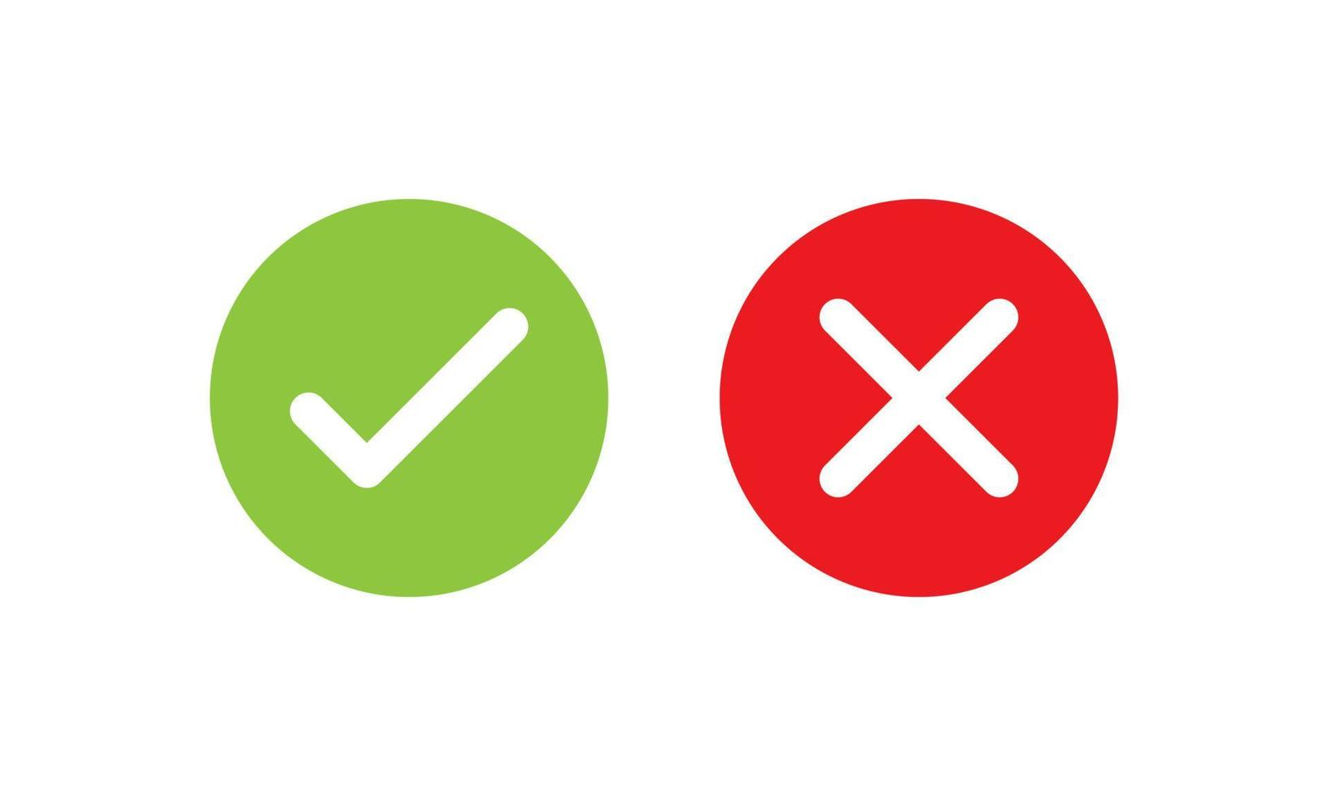
Wist je dat 1
Opgepakte drugsgebruikers die anderen verklikken, kunnen strafvermindering krijgen.

Slide 4
Wist je dat 2
Een gevolg van dronken zijn is het afsterven van hersencellen die nooit meer vervangen worden.

Slide 5
Wist je dat 3
Een minderjarige die opgepakt wordt wegens drugsbezit moet voor de jeugdrechter verschijnen.

Slide 6
Wist je dat 4
Een pintje bevat evenveel alcohol dan een glaasje wijn.

Slide 7
Wist je dat 5
In België zijn er meer mensen met alcoholproblemen dan met illegale drugsproblemen.

Slide 8
Wist je dat 6
Hoe jonger men begint met drugs, des te meer kans is er op verslaving.

Slide 9
Wist je dat 7
Iedereen reageert op dezelfde wijze op een gelijke hoeveelheid XTC (een soort drugs).

Slide 10
Wist je dat 8
In cola zit cocaïne verwerkt.

Slide 11
Wist je dat 9
Drugsgebruikers komen uit alle lagen van de bevolking: mensen met veel geld, gewoon geld, weinig geld, …

Slide 12
Wist je dat 10
Van alcohol kan je … worden.
A
lichamelijk afhankelijk
B
geestelijk afhankelijk
C
lichamelijk & geestelijk afhankelijk

Slide 13
Wist je dat 11
Als je een beetje alcohol drinkt, voel je je wat minder moe. Alcohol heeft…
A
…een opwekkend effect
B
… een verdovend effect
C
…. een opwekkend en verdovend effect

Slide 14
Wist je dat 12
Een overdosis alcohol kan je krijgen door…
A
…te veel alcohol te drinken in korte tijd.
B
… te vaak alcohol te drinken.
C
Een overdosis alcohol bestaat niet.

Slide 15
Wist je dat 13
De meeste jongeren die ooit illegale drugs gebruikten, kregen die aangeboden door hun beste vrienden.

Slide 16
Wist je dat 14
Hoeveel alcohol heb je in je bloed na
1 glas alcohol?
A
0,2 promille bij mannen en vrouwen
B
0,2 promille bij mannen en 0,3 promille
bij vrouwen
C
0,3 promille bij mannen en vrouwen
Promille geeft de hoeveelheid alcohol in het bloed aan, het aantal milligram alcohol per milliliter bloed..
Notes:
Promille uitleggen

Slide 17
Wist je dat 15
Een alcohol probleem is erfelijk.

Slide 18
Wist je dat 16
Hoe kan je op een snelle manier weer nuchter worden?
A
overgeven
B
een kop sterke koffie drinken
C
een wandeling in de frisse buitenlucht maken
D
geen van bovenstaande antwoorden
Notes:
Promille uitleggen

Slide 19
Wist je dat 17
Als je gedronken hebt, kun je de volgende dag naar alcohol ruiken. Dat komt omdat….
A
de afbraakproducten van alcohol uitgeademd worden
B
je maagslijmvlies aangetast is
C
alcohol in je bloed via je longen uitgeademd wordt
D
geen van bovenstaande antwoorden
Notes:
Promille uitleggen

Slide 20
Wist je dat 18
In welk glas drank zit het meeste alcohol?
A
Een pintje bier
B
Een glas wijn
C
Een shotje jenever
D
In alle drie de glazen zit evenveel alcohol
Notes:
Promille uitleggen

Slide 21
Wist je dat 19
Wie gamet het meeste?
A
Meisjes
B
Jongens
C
Alle twee evenveel
Notes:
Promille uitleggen

Slide 22
Wist je dat 20
Welke games zijn het meest verslavend?
A
online games die je met veel mensen speelt en die geen einde hebben
B
offline games die je alleen speelt en die een einde hebben
C
offline games die je met vrienden samen speelt en die geen einde hebben
Notes:
Promille uitleggen

Slide 23
Wist je dat 21
Welke jongeren uit het middelbaar onderwijs
gamen het meeste?
A
Jongeren uit de eerste graad (1ste-2de middelbaar)
B
Jongeren uit de tweede graad (3de – 4de middelbaar)
C
Jongeren uit de derde graad (5de-6de middelbaar)
Notes:
Promille uitleggen

Slide 24
Wist je dat 22
Jongeren gamen het vaakste op…
A
…een laptop
B
… een console
C
… een smartphone
Notes:
Promille uitleggen

Slide 25
Wist je dat 23
Van gewelddadige games word je agressief.

Slide 26
Wist je dat 24
Hoeveel procent van de jongeren gamet mogelijk problematisch?
A
2%
B
7%
C
12%
Notes:
Promille uitleggen

Slide 27
Wist je dat 25
Hoeveel uur zit een sociale media gebruiker gemiddeld per dag op sociale media?
A
1 uur
B
1,5 uur
C
2,5 uur
Notes:
Promille uitleggen

Slide 28
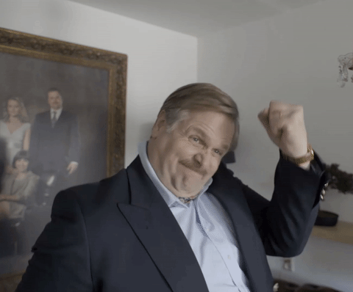
Wist je dat 1
Opgepakte drugsgebruikers die anderen verklikken, kunnen strafvermindering krijgen.
YES YES YES YES!
Het juiste antwoord!
- 5% van je verslaving
Het antwoord is WAAR
Als je als drugsgebruiker mee helpt met de politie kan je een strafvermindering krijgen.
Je zal wel steeds gestraft worden voor je gebruik/dealen.
Je volledig straf ontlopen kan je niet.
Klik hier om terug naar het overzicht te gaan.

Slide 29
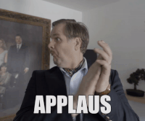
Wist je dat 2
Een gevolg van een keer dronken zijn is het afsterven van hersencellen die nooit meer vervangen worden.
Bravo!
Het juiste antwoord!
- 5% van je verslaving
Het antwoord is NIET WAAR
Als je af en toe dronken bent loop je geen hersenschade op. Als je lange tijd zwaar drinkt (meer dan 25 glazen alcohol per week) loop je wel het risico op hersenschade.
Klik hier om terug naar het overzicht te gaan.

Slide 30
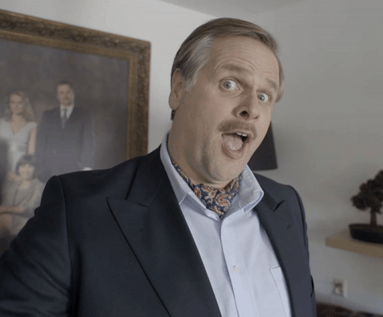
Wist je dat 3
Een minderjarige die opgepakt wordt wegens drugsbezit moet voor de jeugdrechter verschijnen.
Heeej, dikke duim!
- 5% van je verslaving
Het antwoord is NIET WAAR
Als je als minderjarige fouten maakt krijg je vaak
een tweede kans en moet je enkel bij de politie komen.
Drugs zijn grote fouten dus daarom moet je voor de jeugdrechter verschijnen.
Klik hier om terug naar het overzicht te gaan.

Slide 31
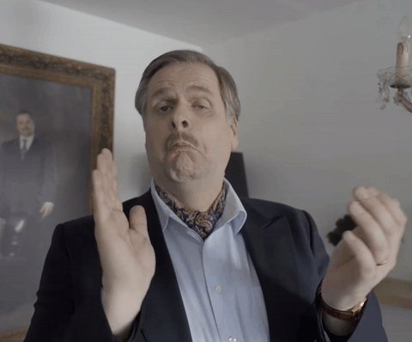
Wist je dat 4
Een pintje bevat evenveel alcohol dan een glaasje wijn.
Sjieke dingen!
- 5% van je verslaving
Het antwoord is WAAR
Elke soort alcoholhoudende drank heeft zijn eigen standaardglas. Op deze manier bevat een standaardglas bier van 5% , wijn van 12% en sterke drank van 35% allemaal evenveel pure alcohol (circa 10 gram).
Klik hier om terug naar het overzicht te gaan.

Slide 32
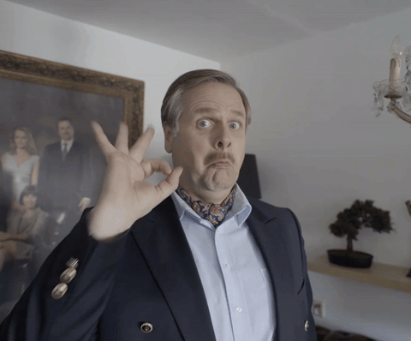
Wist je dat 5
In België zijn er meer mensen met alcoholproblemen dan met illegale drugsproblemen.
Pico bello! Dit is het juiste antwoord.
- 5% van je verslaving
Het antwoord is WAAR
België behoort tot de absolute wereldtop wat
het alcoholgebruik per inwoner betreft.
Klik hier om terug naar het overzicht te gaan.

Slide 33
Wist je dat 6
Hoe jonger men begint met drugs, des te meer kans er is op verslaving.
YES YES YES YES!
Het juiste antwoord!
- 5% van je verslaving
Het antwoord is NIET WAAR
Op jongere leeftijd heeft men doorgaans minder karaktersterkte waardoor men vlugger toegeeft aan het gebruik van genotsmiddelen.
Klik hier om terug naar het overzicht te gaan.

Slide 34
Wist je dat 7
Iedereen reageert op dezelfde wijze op een gelijke hoeveelheid XTC (een soort drugs).
Bravo!
Het juiste antwoord!
- 5% van je verslaving
Het antwoord is NIET WAAR
Het lichaamsgewicht, het geslacht, vermoeidheid, enz. zijn factoren die ervoor zorgen dat iedereen anders reageert op eenzelfde drug.
Klik hier om terug naar het overzicht te gaan.

Slide 35
Wist je dat 8
In cola zit cocaïne verwerkt.
Heeej, dikke duim!
- 5% van je verslaving
Het antwoord is NIET WAAR
Cocaïne is een soort drug. In cola zit cafeïne verwerkt.
Klik hier om terug naar het overzicht te gaan.

Slide 36
Wist je dat 9
Drugsgebruikers komen uit alle lagen van de bevolking: mensen met veel geld, gewoon geld, weinig geld, …
Bravo!
Het juiste antwoord!
- 5% van je verslaving
Het antwoord is WAAR
De drugsgebruikers zijn verdeeld over alle lagen van de bevolking.
Klik hier om terug naar het overzicht te gaan.

Slide 37
Wist je dat 10
Van alcohol kan je … worden.
C
lichamelijk & geestelijk afhankelijk
Goed bezig jij!
Is dit je eerste poging?
- 5% van je verslaving
Had je een tweede poging nodig?
- 2% van je verslaving
Geestelijke afhankelijkheid betekent dat je enorm naar alcohol verlangt. Lichamelijke afhankelijkheid houdt in dat je lichaam zich heeft aangepast aan de dagelijkse hoeveelheid alcohol. Je hebt op den duur meer alcohol nodig om het effect nog te voelen. Als je stopt met drinken kan je ontwenningsverschijnselen krijgen. Je gaat slecht slapen, trillen en zweten.
Klik hier om terug naar het overzicht te gaan.

Slide 38
Wist je dat 11
Als je een beetje alcohol drinkt, voel je je wat minder moe. Alcohol heeft…
B
… een verdovend effect
Yes, yes yes, het antwoord van de eerste keer juist?
- 5% van je verslaving
Had je een tweede poging nodig?
- 2% van je verslaving
Wanneer je alcohol drinkt, verdooft het de hersenen. Het verdooft vooral de delen van de hersenen die ons gedrag en onze emoties controleren. Zo komt het dat je door wat alcohol te drinken je uitgelaten en ongeremd voelt.
Klik hier om terug naar het overzicht te gaan.

Slide 39
Wist je dat 12
Een overdosis alcohol kan je krijgen door…
A
…te veel alcohol te drinken in korte tijd.
Applaus! Goed geantwoord!
Is dit je eerste poging?
- 5% van je verslaving
Had je een tweede poging nodig?
- 2% van je verslaving
Als je te veel alcohol drinkt op korte tijd heb je een overdosis. Je lichaam kan de hoeveelheid alcohol niet verwerken en in de ergste gevallen kan je hiervan in coma gaan.
Klik hier om terug naar het overzicht te gaan.

Slide 40
Wist je dat 13
De meeste jongeren die ooit illegale drugs gebruikten, kregen die aangeboden door hun beste vrienden.
Heeej, dikke duim!
- 5% van je verslaving
Het antwoord is WAAR
Op jongere leeftijd heeft men doorgaans minder karaktersterkte waardoor men vlugger toegeeft aan het gebruik van genotsmiddelen, zeker bij beste vrienden.
Klik hier om terug naar het overzicht te gaan.

Slide 41
Wist je dat 14
Hoeveel alcohol heb je in je bloed na 1 glas alcohol?
B
0,2 promille bij mannen en 0,3 promille bij vrouwen
Knap geantwoord!
Is dit je eerste poging?
- 5% van je verslaving
Had je een tweede poging nodig?
- 2% van je verslaving
Alcohol verdeelt zich over het lichaamsvocht.
Bij alcohol drukt men de hoeveelheid alcohol in het bloed uit in promille. Een promille is een duizendste. Bij 1 glas alcohol bevat het bloed, gemiddeld genomen, 0,2 promille alcohol bij mannen en 0,3 promille bij vrouwen. Dit kan wel verschillen naar gelang de omstandigheden van een persoon.
Klik hier om terug naar het overzicht te gaan.
Notes:
Promille uitleggen

Slide 42
Wist je dat 15
Een alcohol probleem is erfelijk.
Pico bello! Dit is het juiste antwoord.
- 5% van je verslaving
Het antwoord is WAAR
Je hebt ongeveer 1 kans op 3 om een alcoholprobleem te ontwikkelen als je een ouder hebt met een alcoholprobleem. Dit wil niet zeggen dat het sowieso zo is dat je een drankprobleem krijgt. Bij de meeste mensen is het niet het geval maar je hoort wel tot een groep die er gevoeliger voor is.
Klik hier om terug naar het overzicht te gaan.

Slide 43
Wist je dat 16
Hoe kan je op een snelle manier weer nuchter worden?
D
geen van bovenstaande antwoorden
Yes, yes yes, het antwoord van de eerste keer juist?
- 5% van je verslaving
Had je een tweede poging nodig?
- 2% van je verslaving
Er is geen manier om snel nuchter te worden.
De lever breekt 1 standaardglas alcohol af in anderhalf uur.
Er is niks dat deze snelheid kan beïnvloeden.
Klik hier om terug naar het overzicht te gaan.
Notes:
Promille uitleggen

Slide 44
Wist je dat 17
Als je gedronken hebt, kun je de volgende naar alcohol ruiken. Dat komt omdat….
C
alcohol in je bloed via je longen uitgeademd wordt
Applaus! Goed geantwoord!
Is dit je eerste poging?
- 5% van je verslaving
Had je een tweede poging nodig?
- 2% van je verslaving
Als je 8 glazen of meer alcohol hebt gedronken duurt het minstens 11-12 uur voordat de alcohol is afgebroken door je lichaam.
De volgende dag kan er dus nog alcohol in je bloed zitten. Als het bloed de longen passeert komen er alcoholmoleculen in de longen terecht. Doordat je uitademt komt deze alcoholgeur uit je mond.
Klik hier om terug naar het overzicht te gaan.
Notes:
Promille uitleggen

Slide 45
Wist je dat 18
In welk glas drank zit het meeste alcohol?
D
In alle drie de glazen zit evenveel alcohol
Hej, top antwoord!
Is dit je eerste poging?
- 5% van je verslaving
Had je een tweede poging nodig?
- 2% van je verslaving
Per drank verschilt het alcoholgehalte: bier 5% ongeveer, wijn 12% en sterkte drank 35%. Daaruit zou je kunnen besluiten dat je met een glas sterke drank meer alcohol binnenkrijgt.
Maar als een alcoholische drank wordt geschonken in het juiste glas, bevat elk standaardglas ongeveer evenveel alcohol.
Klik hier om terug naar het overzicht te gaan.
Notes:
Promille uitleggen

Slide 46
Wist je dat 19
B
Jongens
Sjieke dingen!
- 5% van je verslaving
Jongens gamen vaker en langer dan meisjes.
Zo spendeerde volgens een leerlingenbevraging (schooljaar 2019-2020) in de middelbare scholen 36,6% van de jongens 7 uur of meer aan gamen in de week en slechts 7,8% van de meisjes. Meisjes zijn actiever op sociale media ten opzichte van jongens.
Klik hier om terug naar het overzicht te gaan.
Notes:
Promille uitleggen

Slide 47
Wist je dat 20
Welke games zijn het meest verslavend?
A
online games die je met veel mensen speelt en die geen einde hebben
Goed bezig jij!
Is dit je eerste poging?
- 5% van je verslaving
Had je een tweede poging nodig?
- 2% van je verslaving
Onderzoek toont aan dat mensen die verslaafd zijn aan gamen dat ze dit vaak samen met anderen doen. Online games hebben vaak geen einde waardoor ze eindeloos kunnen blijven doorspelen.
Klik hier om terug naar het overzicht te gaan.
Notes:
Promille uitleggen

Slide 48
Wist je dat 21
Welke jongeren uit het middelbaar onderwijs
gamen het meeste?
A
Jongeren uit de eerste graad (1ste-2de middelbaar)
JAJAJAJA juist antwoord!
Is dit je eerste poging?
- 5% van je verslaving
Had je een tweede poging nodig?
- 2% van je verslaving
82,5% van de jongeren uit de eerste graad gamen wel eens in vergelijking met 73,5% leerlingen uit de tweede graad en 66,8% leerlingen uit de derde graad.
Klik hier om terug naar het overzicht te gaan.
Notes:
Promille uitleggen

Slide 49
Wist je dat 22
Jongeren gamen het vaakste op…
C
… een smartphone
Applaus! Goed geantwoord!
Is dit je eerste poging?
- 5% van je verslaving
Had je een tweede poging nodig?
- 2% van je verslaving
De smartphone is bij de jongeren het populairste om te gamen, vaak omdat dit gemakkelijk mee te nemen is.
Jongeren hebben hun smartphone (bijna) altijd bij.
Klik hier om terug naar het overzicht te gaan.
Notes:
Promille uitleggen

Slide 50
Wist je dat 23
Van gewelddadige games word je agressief.
Heeej, dikke duim!
- 5% van je verslaving
Het juiste antwoord is NIET WAAR
Er is geen verband tussen gamen en agressief gedrag. Wel is het zo dat vecht- en schietspelletjes de speler beïnvloeden tot ongeveer een kwartiertje na het spelen. Er kan sprake zijn van meer opwinding of gevoelens van angst en woede. Maar dit verdwijnt kort na het spelen.
Klik hier om terug naar het overzicht te gaan.

Slide 51
Wist je dat 24
Hoeveel procent van de jongeren gamet mogelijk problematisch?
A
2%
Knap geantwoord!
Is dit je eerste poging?
- 5% van je verslaving
Had je een tweede poging nodig?
- 2% van je verslaving
Slechts een kleine groep vertoont symptomen van ernstig gamegedrag. Opvallend is wel dat 12% een mogelijk risico vormt om ernstig te gaan gamen, ze bevinden zich dus in de gevarenzone en moeten hiervoor oppassen.
Klik hier om terug naar het overzicht te gaan.
Notes:
Promille uitleggen

Slide 52
Wist je dat 25
Hoeveel uur zit een sociale media gebruiker gemiddeld per dag op sociale media?
C
2,5 uur
Goed bezig jij!
Is dit je eerste poging?
- 5% van je verslaving
Had je een tweede poging nodig?
- 2% van je verslaving
Dit is wereldwijd gezien en bij alle generaties.
Ook als je mama, nonkel, grootmoeder,... sociale media gebruiken, wordt hun tijd ook meegeteld. Opmerkelijk is dat bij jongeren tussen de 13 & 18 jaar dit vaak boven de 4 uur per dag is.
Klik hier om terug naar het overzicht te gaan.
Notes:
Promille uitleggen

Slide 53
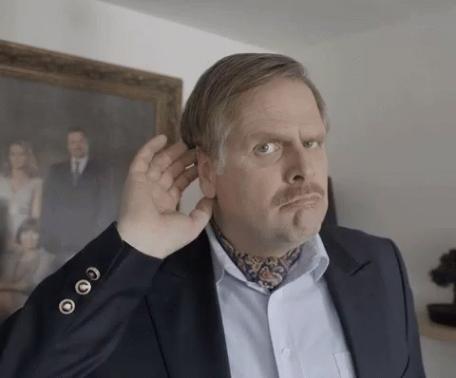
Wat zeg je!?
Nee, niet juist!
Jammer! Volgende keer beter!
Klik hier om terug naar het overzicht te gaan.
Het antwoord is WAAR
Als je als drugsgebruiker mee helpt met de politie kan je een strafvermindering krijgen.
Je zal wel steeds gestraft worden voor je gebruik/dealen.
Je volledig straf ontlopen kan je niet.

Slide 54
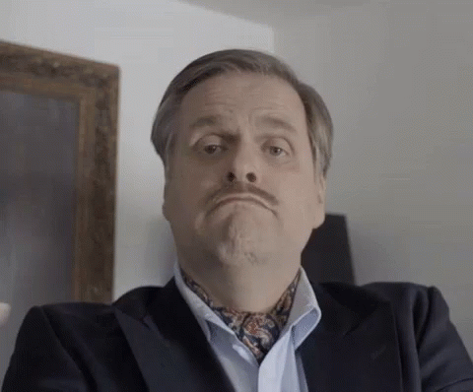
Blablablabla!
Wat zeg je nu!? Niet het juiste antwoord!
Is dit je eerste poging?
Keer terug naar wist-je-dat 19 .
Is dit je 2de poging?
Jammer! Volgende keer beter.
Klik op juiste antwoord.
Wist-je-dat 19
JUISTE ANTWOORD

Slide 55
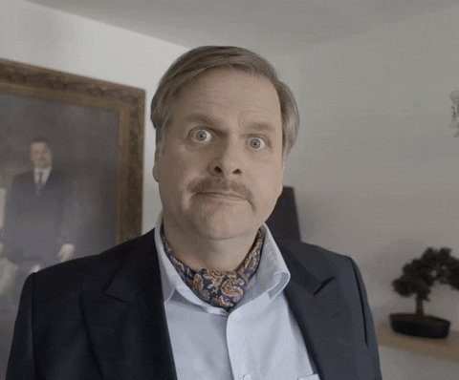
Woow, wat zeg je!?
Nee, niet goed!
Andere keer beter.
Klik hier om terug naar het overzicht te gaan.
Het antwoord is NIET WAAR
Als je als minderjarige fouten maakt krijg je vaak
een tweede kans en moet je enkel bij de politie komen.
Drugs zijn grote fouten dus daarom moet je voor de jeugdrechter verschijnen.

Slide 56
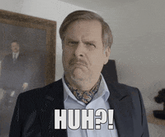
Huh?! Ik dacht het niet.
Klik hier om terug naar het overzicht te gaan.
Het antwoord is WAAR
Elke soort alcoholhoudende drank heeft zijn eigen standaardglas. Op deze manier bevat een standaardglas bier van 5% , wijn van 12% en sterke drank van 35% allemaal evenveel pure alcohol (circa 10 gram).

Slide 57
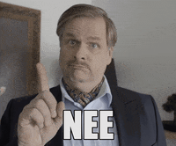
Nee, nee, nee, niet goed!
Volgende keer beter!
Klik hier om terug naar het overzicht te gaan.
Het antwoord is WAAR
België behoort tot de absolute wereldtop wat het alcoholgebruik per inwoner betreft.

Slide 58
Maar nee!
Is dit je eerste poging?
Keer terug naar wist-je-dat 16 voor een tweede poging.
Is dit je 2de poging?
Jammer! Volgende keer beter.
Klik op juiste antwoord.
Wist-je-dat 16
JUISTE ANTWOORD

Slide 59
Neen,nee, niet juist.
Is dit je eerste poging?
Keer terug naar wist-je-dat 17 voor een tweede poging.
Is dit je 2de poging?
Jammer! Volgende keer beter.
Klik op juiste antwoord.
Wist-je-dat 17
JUISTE ANTWOORD

Slide 60
Hoor ik dat goed? Klopt niet!
Is dit je eerste poging?
Keer terug naar wist-je-dat 18 voor een tweede poging.
Is dit je 2de poging?
Jammer! Volgende keer beter.
Klik op juiste antwoord.
Wist-je-dat 18
JUISTE ANTWOORD

Slide 61
Woow wat zeg je? Nee hoor!
Is dit je eerste poging?
Keer terug naar wist-je-dat 20 voor een tweede poging.
Is dit je 2de poging?
Jammer! Volgende keer beter.
Klik op juiste antwoord.
Wist-je-dat 20
JUISTE ANTWOORD

Slide 62
Huh!? Nee, niet goed!
Is dit je eerste poging?
Keer terug naar wist-je-dat 21 voor een tweede poging.
Is dit je 2de poging?
Jammer! Volgende keer beter.
Klik op juiste antwoord.
Wist-je-dat 21
JUISTE ANTWOORD

Slide 63
Nee, nee, nee!
Is dit je eerste poging?
Keer terug naar wist-je-dat 22 voor een tweede poging.
Is dit je 2de poging?
Jammer! Volgende keer beter.
Klik op juiste antwoord.
Wist-je-dat 22
JUISTE ANTWOORD

Slide 64
Wat zeg je nu?
Is dit je eerste poging?
Keer terug naar wist-je-dat 24 voor een tweede poging.
Is dit je 2de poging?
Jammer! Volgende keer beter.
Klik op juiste antwoord.
Wist-je-dat 24
JUISTE ANTWOORD

Slide 65
Dat denk ik niet!
Is dit je eerste poging?
Keer terug naar wist-je-dat 25 voor een tweede poging.
Is dit je 2de poging?
Jammer! Volgende keer beter.
Klik op juiste antwoord.
Wist-je-dat 25
JUISTE ANTWOORD

Slide 66
Hoor ik je goed!?
Is dit je eerste poging?
Keer terug naar wist-je-dat 10 voor een tweede poging.
Is dit je 2de poging?
Jammer! Volgende keer beter.
Klik op juiste antwoord.
Wist-je-dat 10
JUISTE ANTWOORD

Slide 67
Wat zeg jij allemaal!?
Is dit je eerste poging?
Keer terug naar wist-je-dat 11 voor een tweede poging.
Is dit je 2de poging?
Jammer! Volgende keer beter.
Klik op juiste antwoord.
Wist-je-dat 11
JUISTE ANTWOORD

Slide 68
Huh!? Wablieft! Niet juist!
Is dit je eerste poging?
Keer terug naar wist-je-dat 12 voor een tweede poging.
Is dit je 2de poging?
Jammer! Volgende keer beter.
Klik op juiste antwoord.
Wist-je-dat 12
JUISTE ANTWOORD

Slide 69
Wat zeg je daar allemaal!?
Klopt niet hé!
Is dit je eerste poging?
Keer terug naar wist-je-dat 14 voor een tweede poging.
Is dit je 2de poging?
Jammer! Volgende keer beter.
Klik op juiste antwoord.
Wist-je-dat 14
JUISTE ANTWOORD

Slide 70
Wat zeg je!?
Nee, niet juist!
Jammer! Volgende keer beter!
Klik hier om terug naar het overzicht te gaan.
Het antwoord is NIET WAAR
Op jongere leeftijd heeft men doorgaans minder karaktersterkte waardoor men vlugger toegeeft aan het gebruik van genotsmiddelen.

Slide 71
Blablablabla!
Wat zeg je nu!? Niet het juiste antwoord!
Jammer! Volgende keer beter!
Klik hier om terug naar het overzicht te gaan.
Het antwoord is NIET WAAR
Het lichaamsgewicht, het geslacht, vermoeidheid, enz. zijn factoren die ervoor zorgen dat iedereen anders reageert op eenzelfde drug.

Slide 72
Woow, wat zeg je!?
Nee, niet goed!
Andere keer beter.
Klik hier om terug naar het overzicht te gaan.
Het antwoord is NIET WAAR
Cocaïne is een soort drug. In cola zit cafeïne verwerkt.

Slide 73
Huh?! Ik dacht het niet.
Klik hier om terug naar het overzicht te gaan.
Het antwoord is WAAR
De drugsgebruikers zijn verdeeld over alle lagen van de bevolking.

Slide 74
Nee, nee, nee, niet goed!
Volgende keer beter!
Klik hier om terug naar het overzicht te gaan.
Het antwoord is WAAR
Op jongere leeftijd heeft men doorgaans minder karaktersterkte waardoor men vlugger toegeeft aan het gebruik van genotsmiddelen, zeker bij beste vrienden.

Slide 75
Wat zeg je!?
Nee, niet juist!
Jammer! Volgende keer beter!
Klik hier om terug naar het overzicht te gaan.
Het antwoord is WAAR
Je hebt ongeveer 1 kans op 3 om een alcoholprobleem te ontwikkelen als je een ouder hebt met een alcoholprobleem. Dit wil niet zeggen dat het sowieso zo is dat je een drankprobleem krijgt. Bij de meeste mensen is het niet het geval maar je hoort wel tot een groep die er gevoeliger voor is.

Slide 76
Woow, wat zeg je!?
Nee, niet goed!
Andere keer beter.
Klik hier om terug naar het overzicht te gaan.
Het juiste antwoord is NIET WAAR
Er is geen verband tussen gamen en agressief gedrag. Wel is het zo dat vecht- en schietspelletjes de speler beïnvloeden tot ongeveer een kwartiertje na het spelen. Er kan sprake zijn van meer opwinding of gevoelens van angst en woede. Maar dit verdwijnt kort na het spelen.

Slide 77
Wist je dat 10
Van alcohol kan je … worden.
C
lichamelijk & geestelijk afhankelijk
Geestelijke afhankelijkheid betekent dat je enorm naar alcohol verlangt. Lichamelijke afhankelijkheid houdt in dat je lichaam zich heeft aangepast aan de dagelijkse hoeveelheid alcohol. Je hebt op den duur meer alcohol nodig om het effect nog te voelen. Als je stopt met drinken kan je ontwenningsverschijnselen krijgen. Je gaat slecht slapen, trillen en zweten.
Klik hier om terug naar het overzicht te gaan.

Slide 78
Wist je dat 11
Als je een beetje alcohol drinkt, voel je je wat minder moe. Alcohol heeft…
B
… een verdovend effect
Wanneer je alcohol drinkt, verdooft het de hersenen. Het verdooft vooral de delen van de hersenen die ons gedrag en onze emoties controleren. Zo komt het dat je door wat alcohol te drinken je uitgelaten en ongeremd voelt.
Klik hier om terug naar het overzicht te gaan.

Slide 79
Wist je dat 12
Een overdosis alcohol kan je krijgen door…
A
…te veel alcohol te drinken in korte tijd.
Als je te veel alcohol drinkt op korte tijd heb je een overdosis.
Je lichaam kan de hoeveelheid alcohol niet verwerken en in de ergste gevallen kan je hiervan in coma gaan.
Klik hier om terug naar het overzicht te gaan.

Slide 80
Wist je dat 13
De meeste jongeren die ooit illegale drugs gebruikten, kregen die aangeboden door hun beste vrienden.
Het antwoord is WAAR
Op jongere leeftijd heeft men doorgaans minder karaktersterkte waardoor men vlugger toegeeft aan het gebruik van genotsmiddelen, zeker bij beste vrienden.
Klik hier om terug naar het overzicht te gaan.

Slide 81
Wist je dat 14
Hoeveel alcohol heb je in je bloed na 1 glas alcohol?
B
0,2 promille bij mannen en 0,3 promille bij vrouwen
Alcohol verdeelt zich over het lichaamsvocht.
Bij alcohol drukt men de hoeveelheid alcohol in het bloed uit in promille.
Een promille is een duizendste. Bij 1 glas alcohol bevat het bloed, gemiddeld genomen, 0,2 promille alcohol bij mannen en 0,3 promille bij vrouwen.
Dit kan wel verschillen naar gelang de omstandigheden van een persoon.
Klik hier om terug naar het overzicht te gaan.
Notes:
Promille uitleggen

Slide 82
Wist je dat 15
Een alcohol probleem is erfelijk.
Het antwoord is WAAR
Je hebt ongeveer 1 kans op 3 om een alcoholprobleem te ontwikkelen als je een ouder hebt met een alcoholprobleem. Dit wil niet zeggen dat het sowieso zo is dat je een drankprobleem krijgt. Bij de meeste mensen is het niet het geval maar je hoort wel tot een groep die er gevoeliger voor is.
Klik hier om terug naar het overzicht te gaan.

Slide 83
Wist je dat 16
Hoe kan je op een snelle manier weer nuchter worden?
D
geen van bovenstaande antwoorden
Er is geen manier om snel nuchter te worden.
De lever breekt 1 standaardglas alcohol af in anderhalf uur.
Er is niks dat deze snelheid kan beïnvloeden.
Klik hier om terug naar het overzicht te gaan.
Notes:
Promille uitleggen

Slide 84
Wist je dat 17
Als je gedronken hebt, kun je de volgende naar alcohol ruiken. Dat komt omdat….
C
alcohol in je bloed via je longen uitgeademd wordt
Als je 8 glazen of meer alcohol hebt gedronken duurt het minstens 11-12 uur voordat de alcohol is afgebroken door je lichaam. De volgende dag kan er dus nog alcohol in je bloed zitten. Als het bloed de longen passeert komen er alcoholmoleculen in de longen terecht. Doordat je uitademt komt deze alcoholgeur uit je mond.
Klik hier om terug naar het overzicht te gaan.
Notes:
Promille uitleggen

Slide 85
Wist je dat 18
In welk glas drank zit het meeste alcohol?
D
In alle drie de glazen zit evenveel alcohol
Per drank verschilt het alcoholgehalte: bier 5% ongeveer, wijn 12% en sterkte drank 35%. Daaruit zou je kunnen besluiten dat je met een glas sterke drank meer alcohol binnenkrijgt.
Maar als een alcoholische drank wordt geschonken in het juiste glas, bevat elk standaardglas ongeveer evenveel alcohol.
Klik hier om terug naar het overzicht te gaan.
Notes:
Promille uitleggen

Slide 86
Wist je dat 19
Wie gamet het meeste?
B
Jongens
Jongens gamen vaker en langer dan meisjes.
Zo spendeerde volgens een leerlingenbevraging (schooljaar 2019-2020) in de middelbare scholen 36,6% van de jongens 7 uur of meer aan gamen in de week en slechts 7,8% van de meisjes. Meisjes zijn actiever op sociale media ten opzichte van jongens.
Klik hier om terug naar het overzicht te gaan.
Notes:
Promille uitleggen

Slide 87
Wist je dat 20
Welke games zijn het meest verslavend?
A
online games die je met veel mensen speelt en die geen einde hebben
Onderzoek toont aan dat mensen die verslaafd zijn aan gamen dat ze dit vaak samen met anderen doen. Online games hebben vaak geen einde waardoor ze eindeloos kunnen blijven doorspelen.
Klik hier om terug naar het overzicht te gaan.
Notes:
Promille uitleggen

Slide 88
Wist je dat 21
Welke jongeren uit het middelbaar onderwijs
gamen het meeste?
A
Jongeren uit de eerste graad (1ste-2de middelbaar)
Klik hier om terug naar het overzicht te gaan.
82,5% van de jongeren uit de eerste graad gamen wel eens in vergelijking met 73,5% leerlingen uit de tweede graad en 66,8% leerlingen uit de derde graad.
Notes:
Promille uitleggen

Slide 89
Wist je dat 22
Jongeren gamen het vaakste op…
C
… een smartphone
De smartphone is bij de jongeren het populairste om te gamen, vaak omdat dit gemakkelijk mee te nemen is.
Jongeren hebben hun smartphone (bijna) altijd bij.
Klik hier om terug naar het overzicht te gaan.
Notes:
Promille uitleggen

Slide 90
Wist je dat 24
Hoeveel procent van de jongeren gamet mogelijk problematisch?
A
2%
Slechts een kleine groep vertoont symptomen van ernstig gamegedrag. Opvallend is wel dat 12% een mogelijk risico vormt om ernstig te gaan gamen, ze bevinden zich dus in de gevarenzone en moeten hiervoor oppassen.
Klik hier om terug naar het overzicht te gaan.
Notes:
Promille uitleggen

Slide 91
Wist je dat 25
Hoeveel uur zit een sociale media gebruiker gemiddeld per dag op sociale media?
C
2,5 uur
Dit is wereldwijd gezien en bij alle generaties.
Ook als je mama, nonkel, grootmoeder,... sociale media gebruiken, wordt hun tijd ook meegeteld. Opmerkelijk is dat bij jongeren tussen de 13 & 18 jaar dit vaak boven de 4 uur per dag is.
Klik hier om terug naar het overzicht te gaan.
Notes:
Promille uitleggen

Slide 92
Wist je dat 2
Een gevolg van een keer dronken zijn is het afsterven van hersencellen die nooit meer vervangen worden.
Het antwoord is NIET WAAR
Als je af en toe dronken bent loop je geen hersenschade op.
Als je lange tijd zwaar drinkt (meer dan 25 glazen alcohol per week) loop je wel het risico op hersenschade.
Klik hier om terug naar het overzicht te gaan.

Slide 93
Wist je dat 3
Een minderjarige die opgepakt wordt wegens drugsbezit moet voor de jeugdrechter verschijnen.
Het antwoord is NIET WAAR
Als je als minderjarige fouten maakt krijg je vaak
een tweede kans en moet je enkel bij de politie komen.
Drugs zijn grote fouten dus daarom moet je voor de jeugdrechter verschijnen.
Klik hier om terug naar het overzicht te gaan.

Slide 94
Wist je dat 4
Een pintje bevat evenveel alcohol dan een glaasje wijn.
Het antwoord is WAAR
Elke soort alcoholhoudende drank heeft zijn eigen standaardglas. Op deze manier bevat een standaardglas bier van 5% , wijn van 12% en sterke drank van 35% allemaal evenveel pure alcohol (circa 10 gram).
Klik hier om terug naar het overzicht te gaan.

Slide 95
Wist je dat 5
In België zijn er meer mensen met alcoholproblemen dan met illegale drugsproblemen.
Het antwoord is WAAR
België behoort tot de absolute wereldtop wat
het alcoholgebruik per inwoner betreft.
Klik hier om terug naar het overzicht te gaan.

Slide 96
Wist je dat 6
Hoe jonger men begint met drugs, des te meer kans er is op verslaving.
Het antwoord is NIET WAAR
Op jongere leeftijd heeft men doorgaans minder karaktersterkte waardoor men vlugger toegeeft aan het gebruik van genotsmiddelen.
Klik hier om terug naar het overzicht te gaan.

Slide 97
Wist je dat 7
Iedereen reageert op dezelfde wijze op een gelijke hoeveelheid XTC (een soort drugs).
Het antwoord is NIET WAAR
Het lichaamsgewicht, het geslacht, vermoeidheid, enz. zijn factoren die ervoor zorgen dat iedereen anders reageert op eenzelfde drug.
Klik hier om terug naar het overzicht te gaan.

Slide 98
Wist je dat 8
In cola zit cocaïne verwerkt.
Klik hier om terug naar het overzicht te gaan.
Het antwoord is NIET WAAR
Cocaïne is een soort drug. In cola zit cafeïne verwerkt.

Slide 99
Wist je dat 9
Drugsgebruikers komen uit alle lagen van de bevolking: mensen met veel geld, gewoon geld, weinig geld, …
Het antwoord is WAAR
De drugsgebruikers zijn verdeeld over alle lagen van de bevolking.
Klik hier om terug naar het overzicht te gaan.

Slide 100
Wist je dat 10
Van alcohol kan je … worden.
C
lichamelijk & geestelijk afhankelijk
Geestelijke afhankelijkheid betekent dat je enorm naar alcohol verlangt. Lichamelijke afhankelijkheid houdt in dat je lichaam zich heeft aangepast aan de dagelijkse hoeveelheid alcohol. Je hebt op den duur meer alcohol nodig om het effect nog te voelen. Als je stopt met drinken kan je ontwenningsverschijnselen krijgen. Je gaat slecht slapen, trillen en zweten.
Klik hier om terug naar het overzicht te gaan.

